Slide 1
TRƯỜNG TIỂU HỌC LÊ VĂN THẾ
TIẾNG VIỆT
THỰC HÀNH

Slide 2
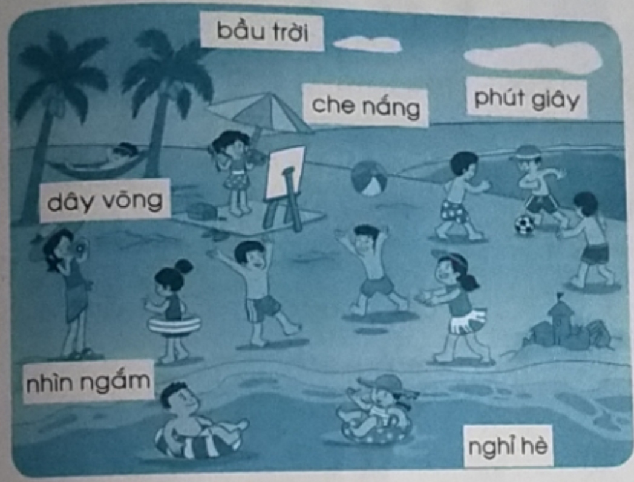
Thứ hai ngày 10 tháng 5 năm 2021
Tiếng việt
Thực hành
Luyện tập chính tả
Các em hãy quan sát bức tranh tìm các từ được giấu trong tranh chứa tiếng bắt đầu bằng ng, ngh, d, gi, tr, ch

Slide 3
Thứ hai ngày 10 tháng 5 năm 2021
Tiếng việt
Thực hành
Các em hãy đặt câu có từ ngữ em đã tìm được
Ví dụ :
Bầu trời hôm nay thật trong lành.
Được nghỉ hè em đi tắm biển .
Mọi người dùng dù để che nắng .

Slide 4
Thứ hai ngày 10 tháng 5 năm 2021
Tiếng việt
Thực hành
Đặt tên cho bức tranh
Các em hãy đặt tên cho bức tranh và viết vào vở

Slide 5
Củng cố :
Các em hãy nhắc lại nội dung vừa được học
Chuẩn bị tiết sau : Kể chuyện

